Slide 1



Análisis e implementación del Algoritmo de Firma Digital de Curvas Elípticas Múltiples (MECDSA) para Blockchain
Andrea del Nido García
Notes:
Hacer introducción del trabajo, objetivos y motivación.

Slide 2
Índice
Motivaciones y objetivos
Tipos de cifrado: simétrico y asimétrico
Firma digital
Curva elíptica
Elliptic Curve Digital Signature Algorithm (ECDSA)
Multiple Elliptic Curve Digital Signature Algorithm (MECDSA)
Implementación
Conclusiones y dificultades
Propuestas de mejora
Notes:
Índice

Slide 3
Motivaciones y objetivos
Desarrollo y comprensión del sistema ECDSA y MECDSA.
Analizar la seguridad entre realizar la firma digital con curvas de las especificaciones o con curvas aleatorias.
Comprensión de los algoritmos criptográficos más destacados.
Estudio de las curvas elípticas.
Implementar en el lenguaje Java el sistema MECDSA.

Slide 4






Tipos de cifrado: simétrico y asimétrico
Mensaje
Mensaje cifrado
Clave para descifrar
Mensaje
Usuario A
Clave para cifrar
Usuario B
Cifrado simétrico
Usuario A
Mensaje
Clave pública B para cifrar
Mensaje cifrado
Clave privada B para descifrar
Mensaje
Usuario B
Cifrado asimétrico
Notes:
Tipos de cifrado, simétrico y asimétrico.
Imágenes obtenidas con derecho a reutilización con modificaciones. Obtenidas en: https://pixabay.com/es/vectors/usuario-persona-gen%C3%A9rico-solo-23874/ , https://pixabay.com/es/illustrations/cliente-dise%C3%B1o-correo-electr%C3%B3nico-3786239/ , https://pixabay.com/es/vectors/clave-bloqueo-abierta-admin-148813/ , https://pixabay.com/es/vectors/bloqueo-candado-bloqueado-cerrado-152879/ , https://pixabay.com/es/vectors/avatar-usuario-an%C3%B3nimo-personas-294479/

Slide 5

Firma digital
Se utiliza para la autenticación de mensajes para poder identificar al emisor. Además se debe mantener la integridad del mensaje.
La firma digital se divide en dos pasos: generación y verificación.
Hash
Mensaje
Clave pública B para cifrar
Mensaje firmado
Usuario A
Usuario B
Notes:
Firma digital, DSA.
https://es.123rf.com/photo_79015728_pluma-estilogr%C3%A1fica-pluma-o-punta-para-la-escritura-de-l%C3%ADnea-arte-vector-icono-para-aplicaciones-y-sitio.html

Slide 6
Curva elíptica
Longitud clave RSA (bits) | Longitud clave ECC (bits)
1024 | 160-223
2048 | 224-255
3072 | 256-383
7680 | 384-511
15360 | 512-571
Notes:
Curva elíptica → Comentar la necesidad de utilizar curvas elípticas en criptografía y firma digital debido a la menor longitud de clave requerida y que además son igual de seguras o más que métodos anteriores como RSA o ElGamal.

Slide 7
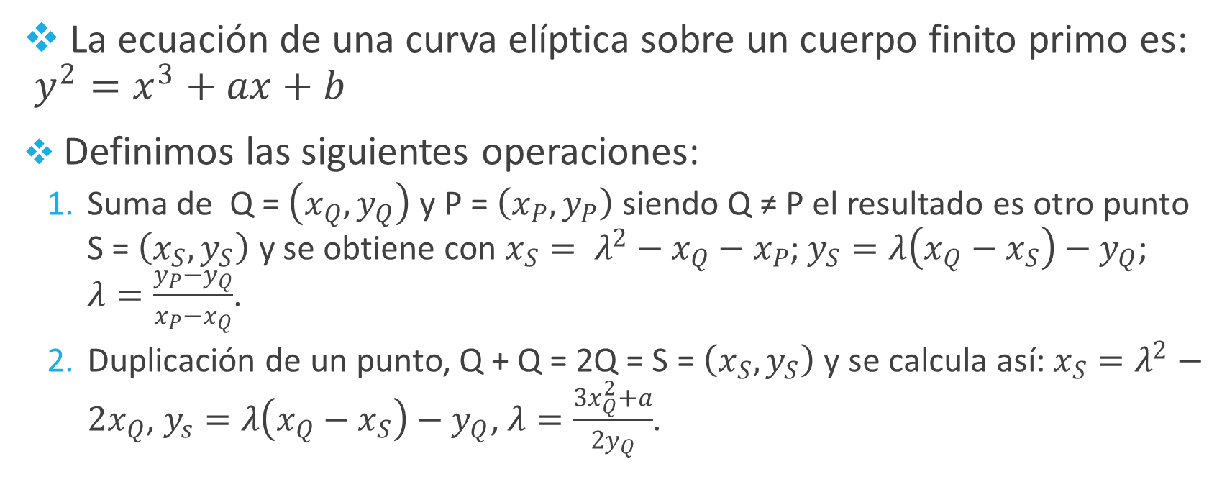
Curva elíptica
La ecuación de una curva elíptica sobre un cuerpo finito primo es: $y^{2}=x^{3}+ax+b$
Definimos las siguientes operaciones:
Suma de Q = $\left(x_{Q},y_{Q}\right)$ y P = $\left(x_{P},y_{P}\right)$ siendo Q ≠ P el resultado es otro punto S = $\left(x_{S},y_{S}\right)$ y se obtiene con $x_{S}= λ^{2}−x_{Q}−x_{P}$; $y_{S}=λ\left(x_{Q}−x_{S}\right)−y_{Q}$; $λ=\frac{y_{P}−y_{Q}}{x_{P}−x_{Q}}$.
Duplicación de un punto, Q + Q = 2Q = S = $\left(x_{S},y_{S}\right)$ y se calcula así: $x_{S}=λ^{2}−2x_{Q}$, $y_{s}=λ\left(x_{Q}−x_{S}\right)−y_{Q}$, $λ=\frac{3x_{Q}^{2}+a}{2y_{Q}}$.
Notes:
En cuanto al uso de la firma digital en las criptomonedas y en la blockchain, objeto de nuestro trabajo, en concreto, en Bitcoin, base del resto de monedas criptográficas, la firma digital tiene tres propósitos: a) la firma prueba que el poseedor de la clave privada, quien es además el poseedor de los fondos monetarios, ha autorizado el gasto de una determinada cantidad de fondos en una transacción; b) imposibilidad de negar la transacción monetaria realizada por él; c) la firma prueba que la transacción ni ha sido ni ha podido ser modificada por nadie una vez que ha sido firmada.

Slide 8
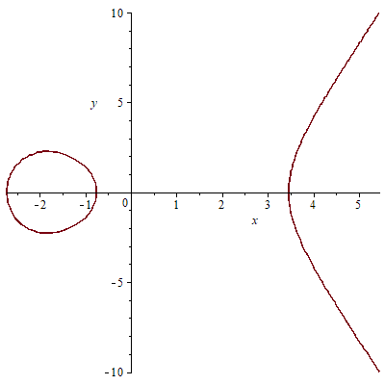
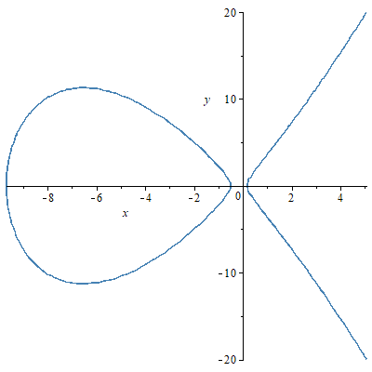

Curva elíptica
Existencia del elemento neutro $O$ de forma que si Q pertenece a E, curva elíptica, Q + $O$ = $O$ + Q = Q.
El elemento opuesto de Q es –Q en un cuerpo finito primo –Q = $\left(x_{Q},−y_{Q}\right)$.
Curva elíptica E₁: y² = x³ - 10 x +7
Curva elíptica E₁: y² + 6 = x³ + 10 x² + 3x + 5

Slide 9
Elliptic Curve Digital Signature Algorithm (ECDSA)
INICIO
Entero k aleatorio
Mensaje m
kP = (x, y)
Si
r = x (mod n)
e = H(m)
r = 0
No
s = k⁻¹ (e + dr) mod n
Clave privada d
s = 0
Si
Firma(m) = (r, s)
FIN
No
Notes:
ECDSA

Slide 10
Multiple Elliptic Curve Digital Signature Algorithm (MECDSA)
INICIO
Entero k_{i} aleatorio
r = r₁ + … + r_{t}
k_{i}P_{i} = (x_{i}, y_{i})
r = 0 mod n_{i}
Si
r_{i} = x_{i} (mod n_{i})
Mensaje m
No
r_{i} = 0
Si
No
e = H(m)
s_{i} = k_{i}⁻¹ (e + rd_{i}) mod n_{i}
Clave privada d_{i}
s_{i} = 0
Si
Firma(m) = (r, s₁, …, s_{t})
FIN
No
Notes:
MECDSA

Slide 11
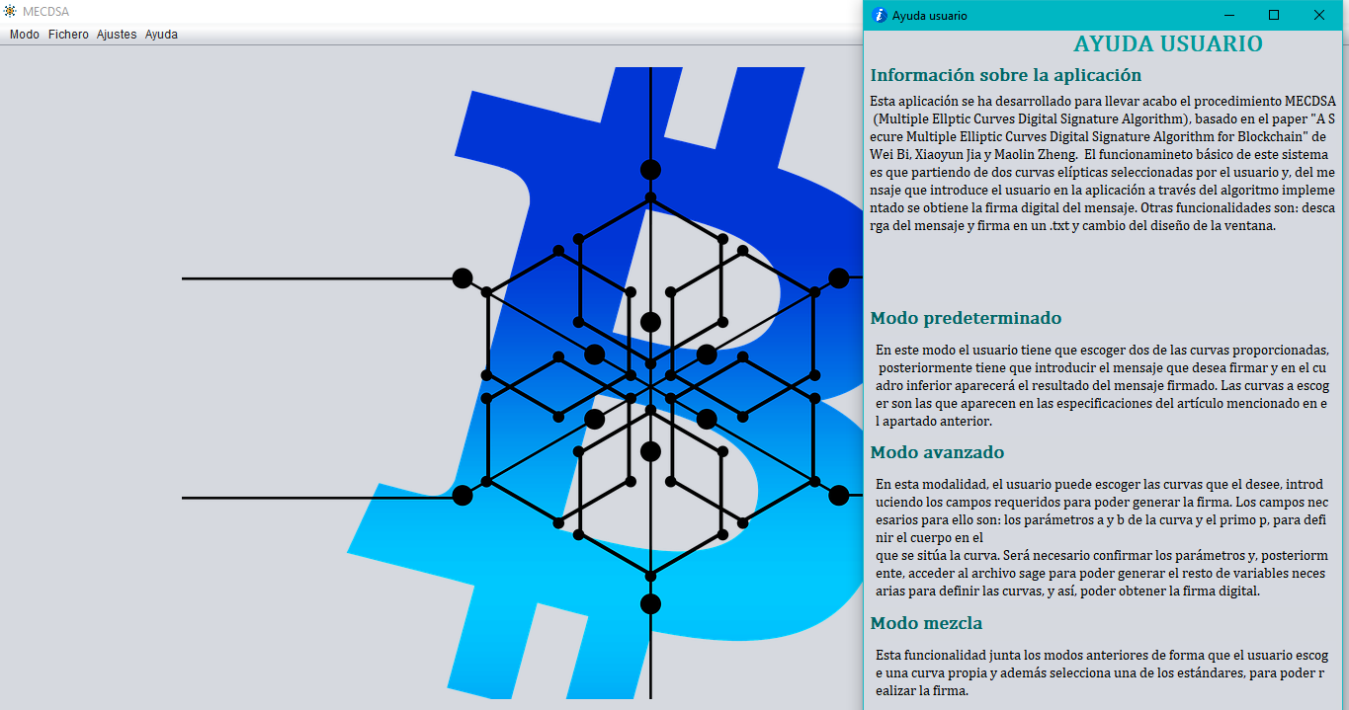
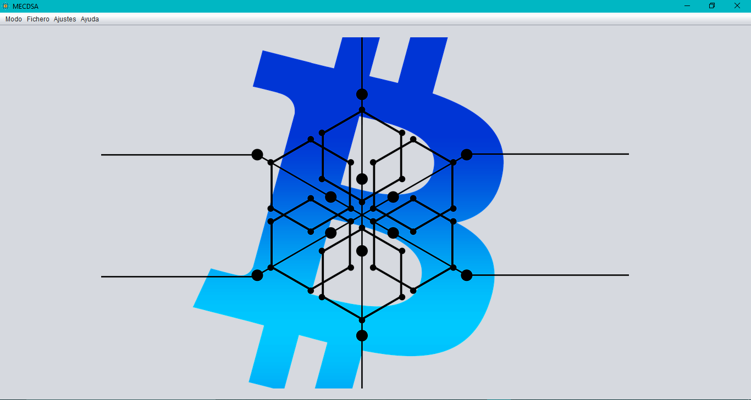
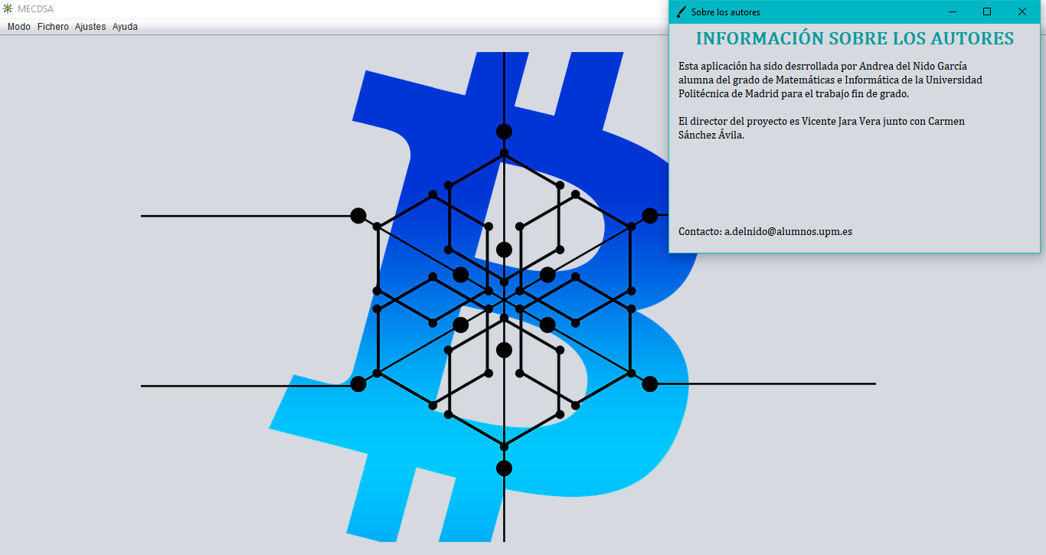
Implementación

Slide 12
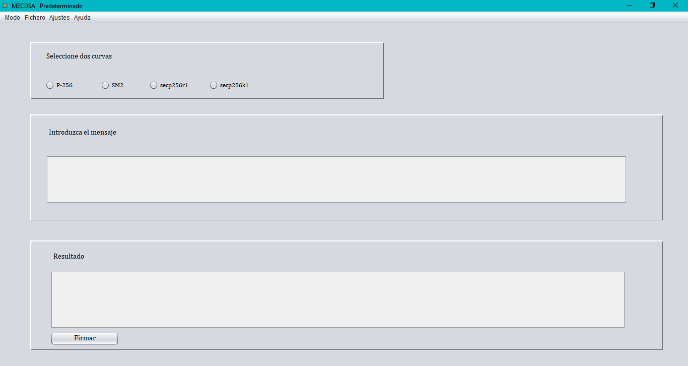
Implementación

Slide 13
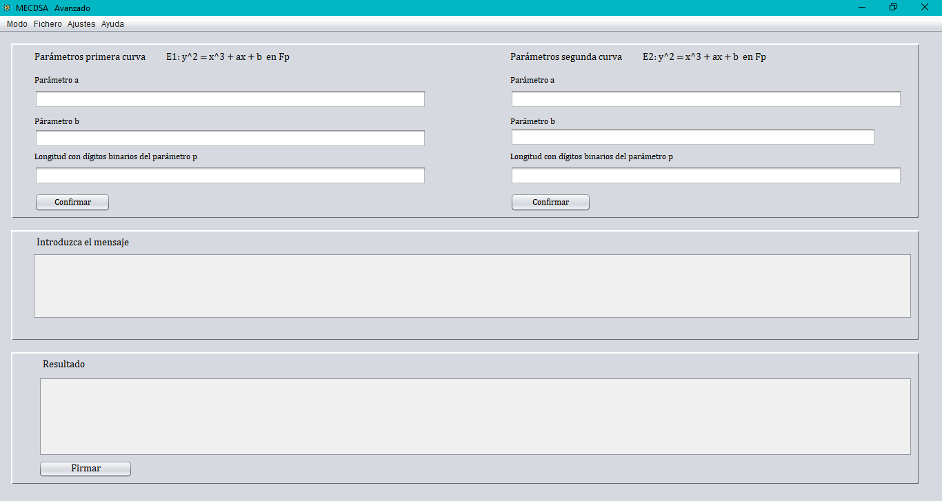
Implementación

Slide 14
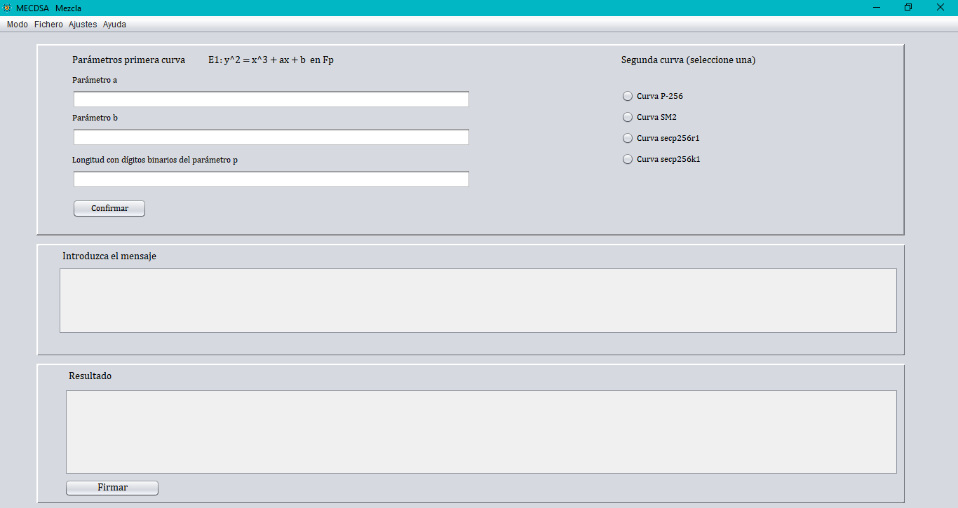
Implementación

Slide 15
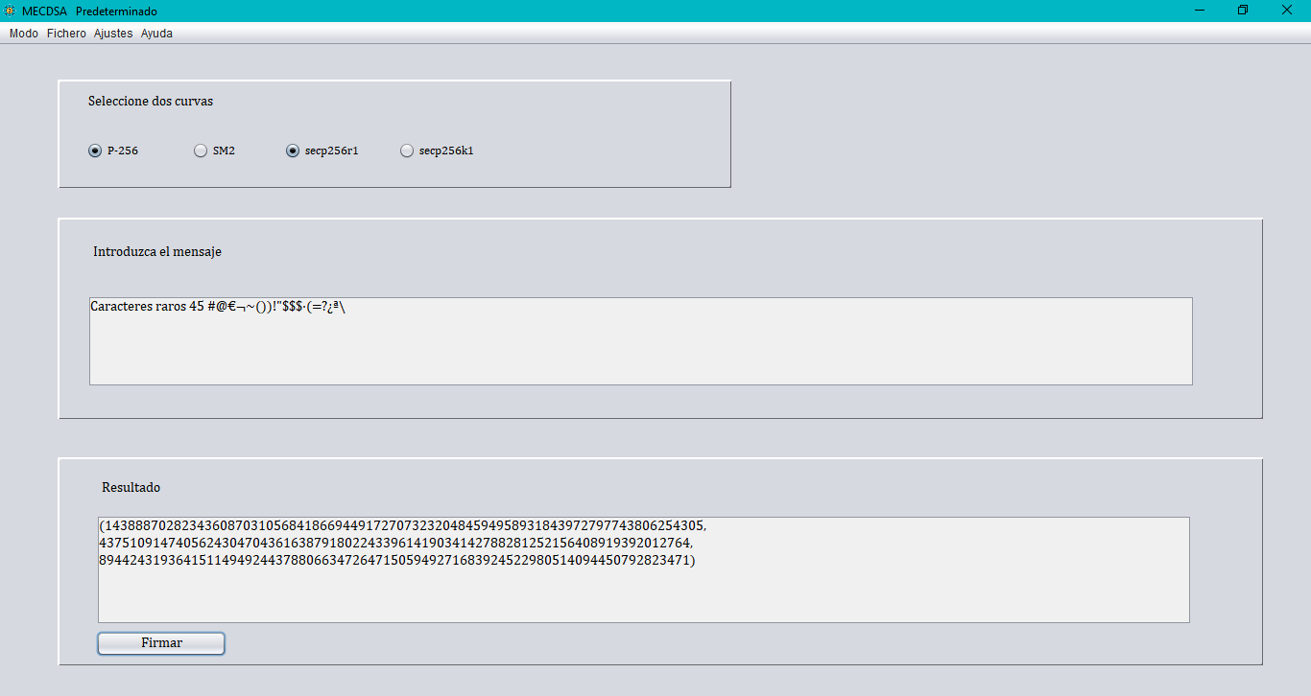
Implementación

Slide 16
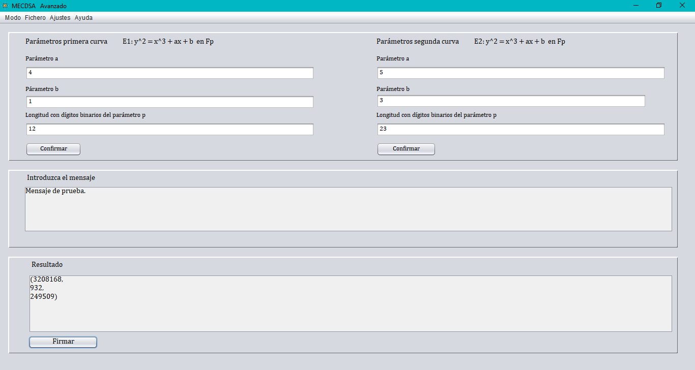
Implementación

Slide 17
Conclusiones y dificultades
Conclusiones:
Utilizar curvas elípticas para realizar firmas digitales.
Mayor seguridad aplicando curvas elípticas aleatorias.
Lenguajes de programación útiles para la criptografía: Java y Python.
Dificultades:
Compleja implementación del sistema MECDSA.
Implementación de curvas elípticas con sus operaciones.
Alta complejidad para calcular elementos de la curva, utilización de paquetes disponibles en SageMath.

Slide 18
Propuestas de mejora
Adaptar el programa desarrollado para que permita la utilización de más de dos curvas elípticas.
Mejorar la conexión con SageMath para que el programa sea más fluido.
Implementar algoritmos en Java para generar curvas aleatorias sin depender de SageMath.
Incluir diferentes opciones de idioma en la aplicación.
Implementar y desarrollar un algoritmo de firma digital basado únicamente en curvas elípticas aleatorias.

